Slide 1


ODM PUBLIC SCHOOL
SESSION :2
CLASS :II
SUBJECT : ODIA CHAPTER NAME : ନଈବଢି
SUBTOPIC : ଅଭ୍ୟାସ- ୨,୩,୫,୬,୭,୮

Slide 2

ଅଧ୍ୟୟନର ଉଦ୍ଦେଶ୍ୟ ;- ପିଲାମାନଙ୍କର ପଠନ ଓ ଲିଖନ ଶୈଳୀର ଅଭିବୃଦ୍ଧି ଘଟାଇବା

Slide 3
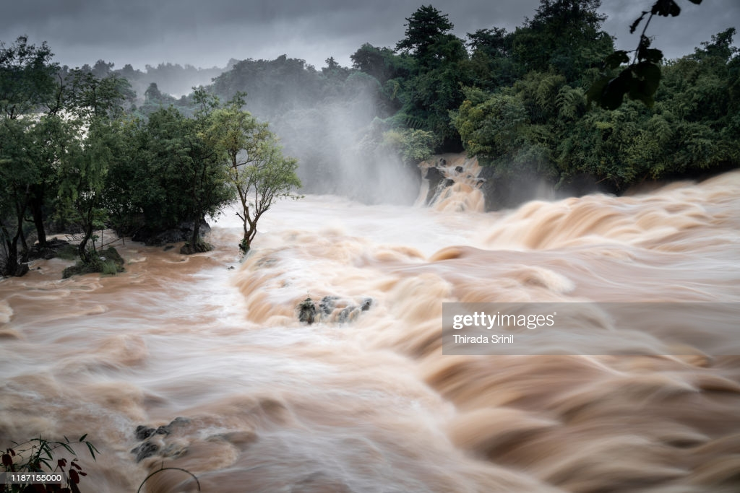
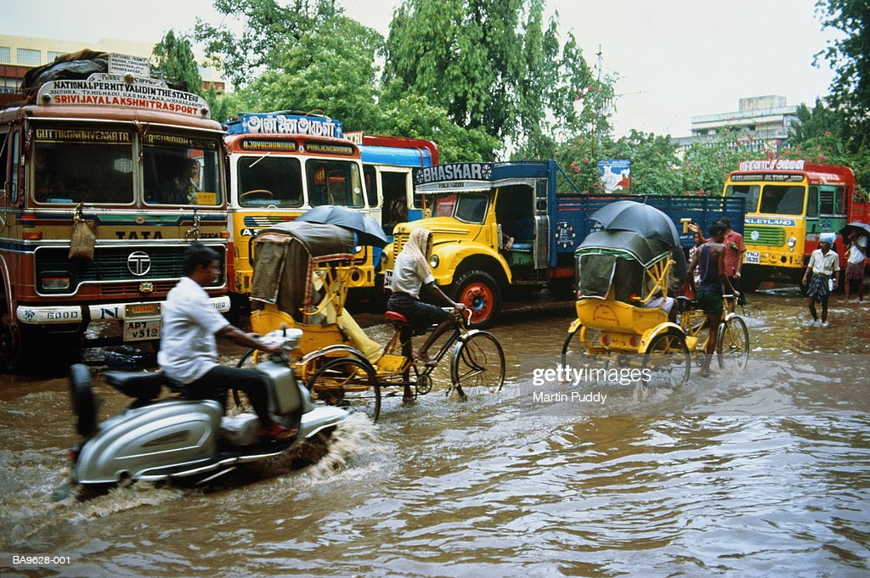
ନଈବଢିର ଦୃଶ୍ୟ

Slide 4
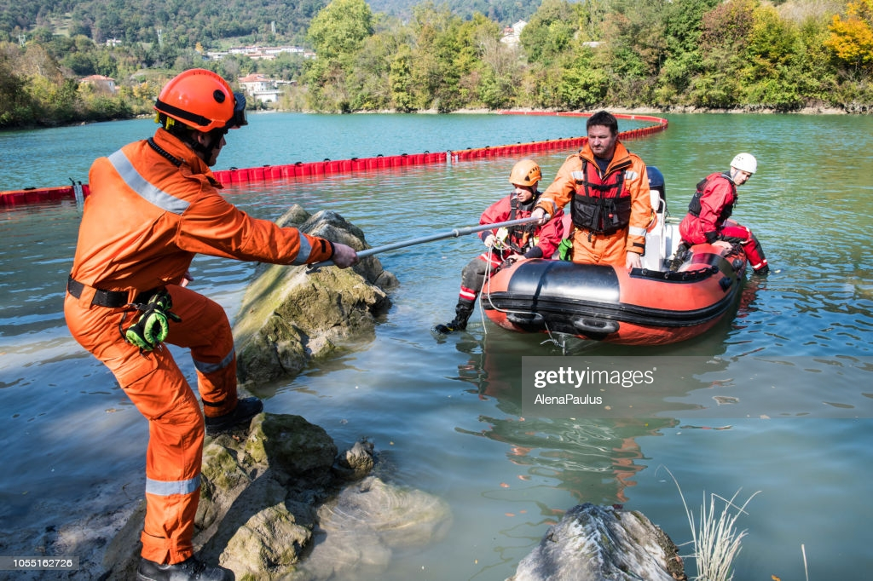

Slide 5
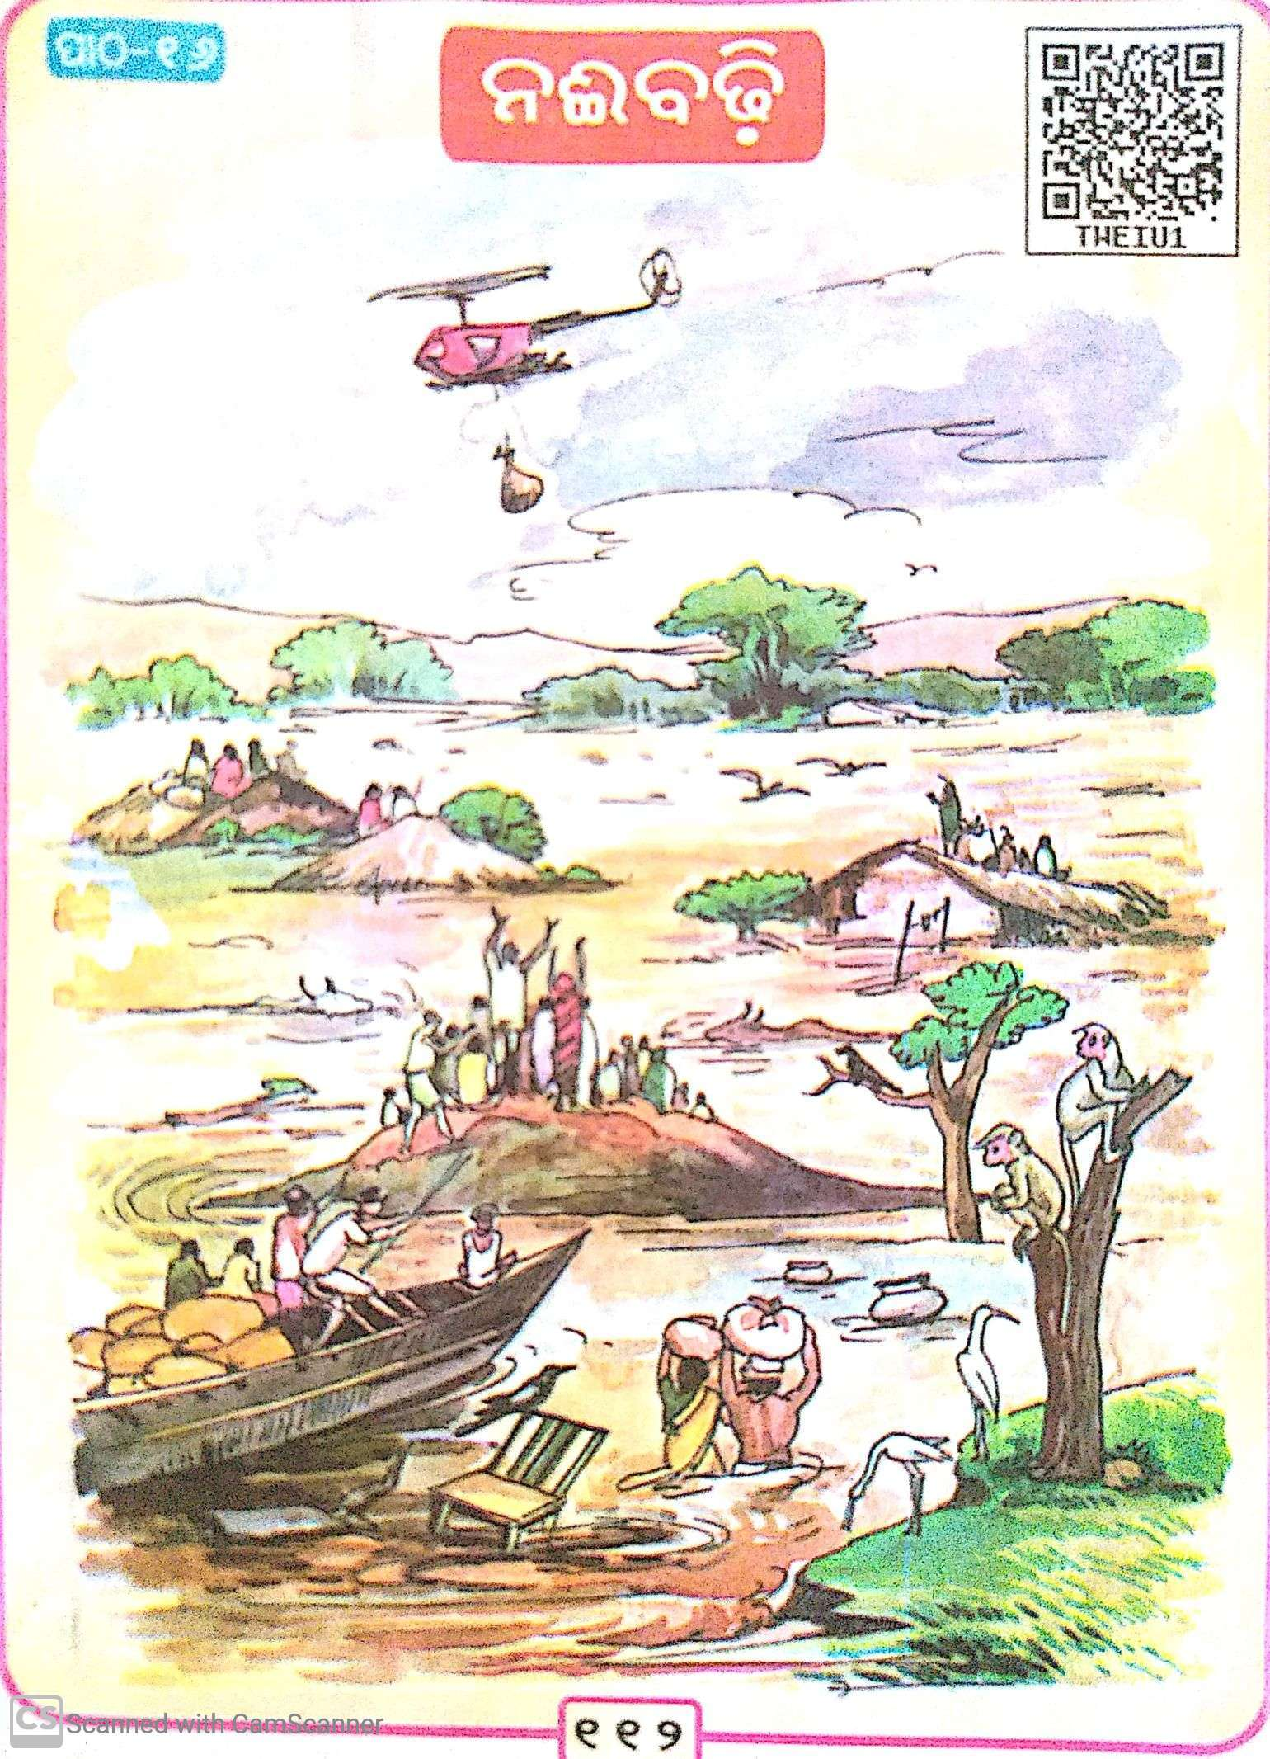

Slide 6
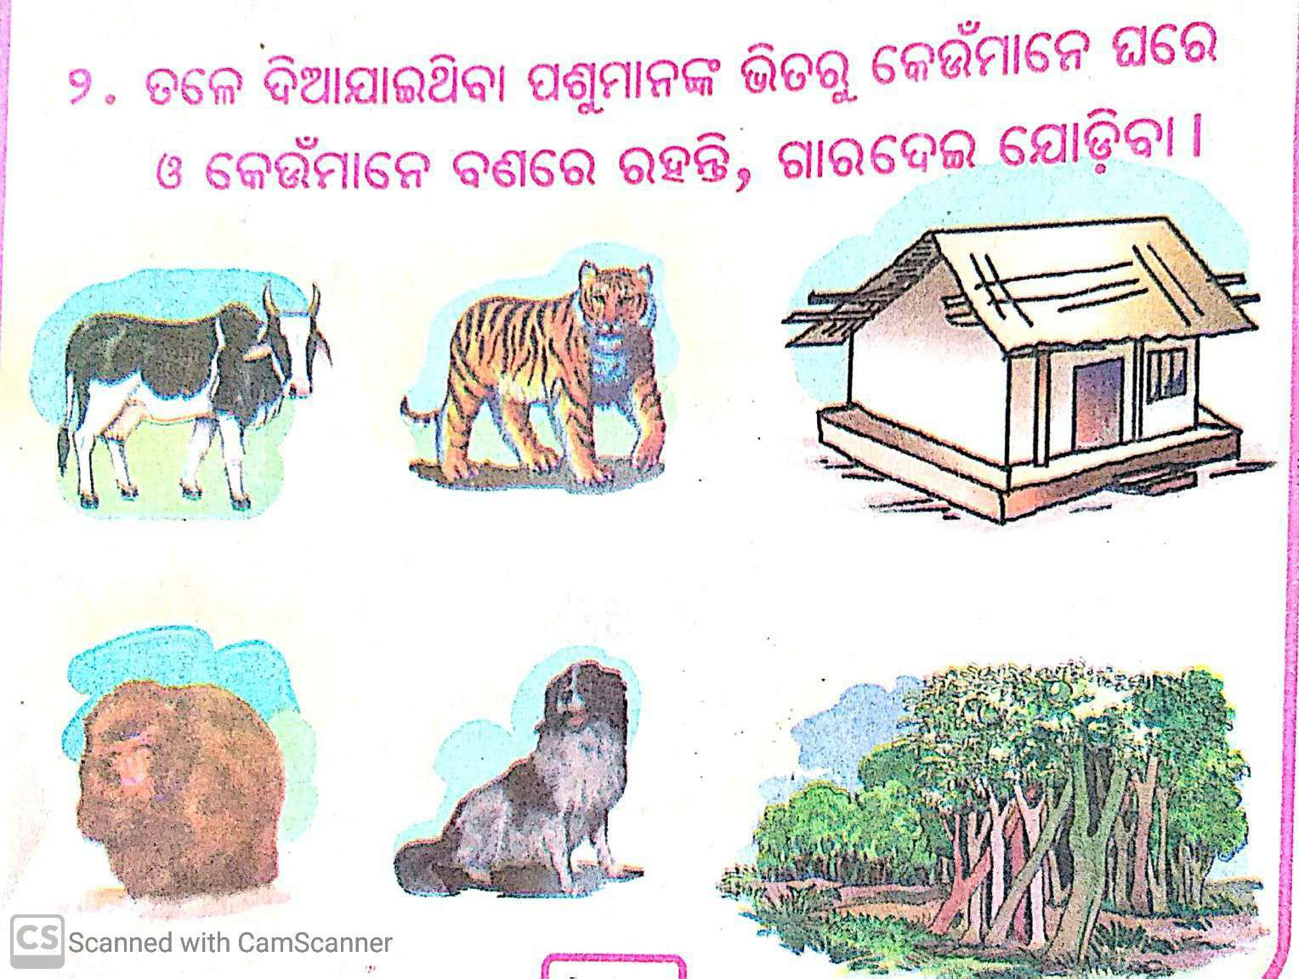

Slide 7
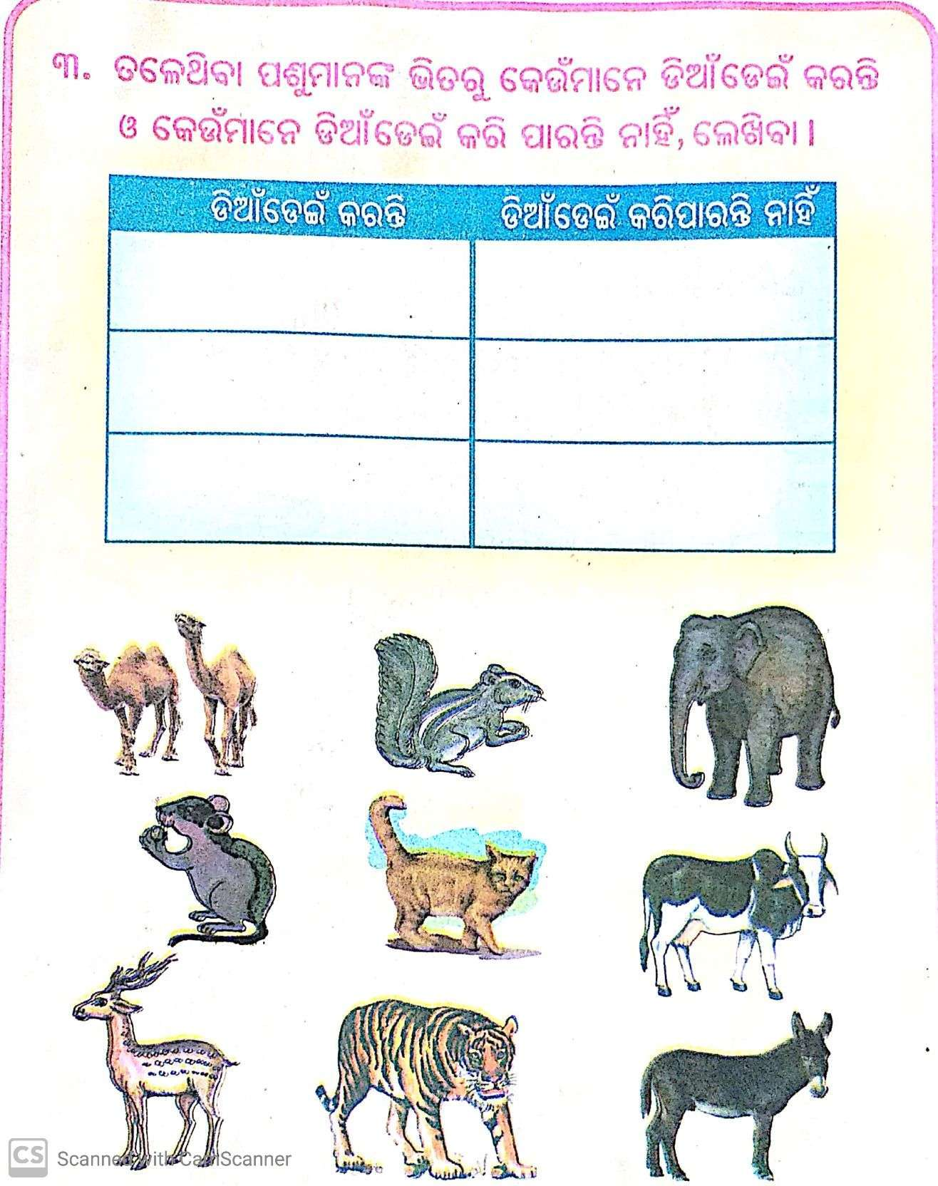

Slide 8
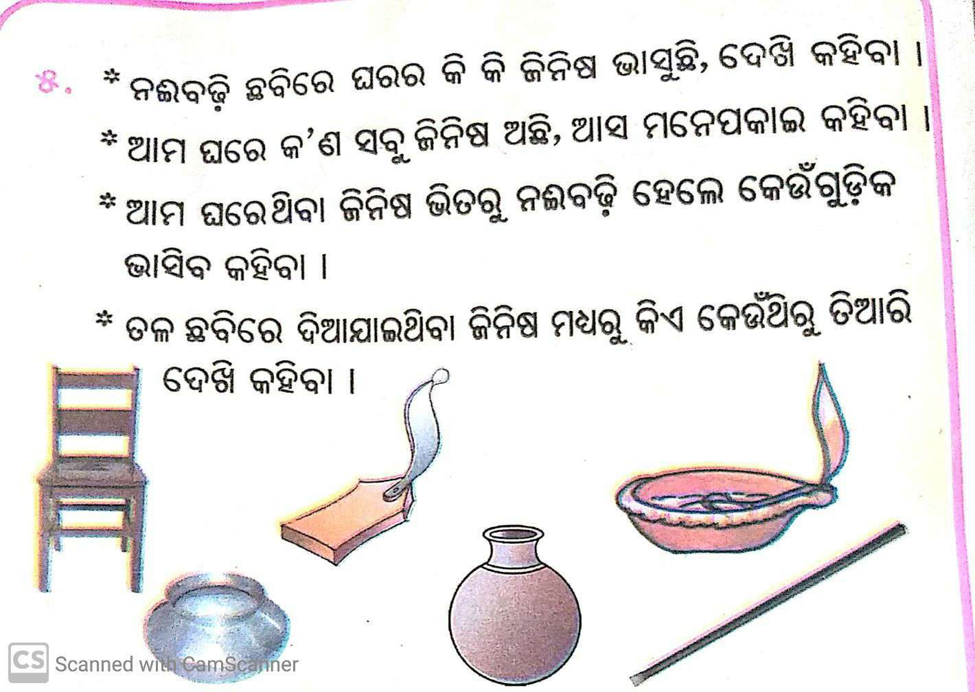

Slide 9
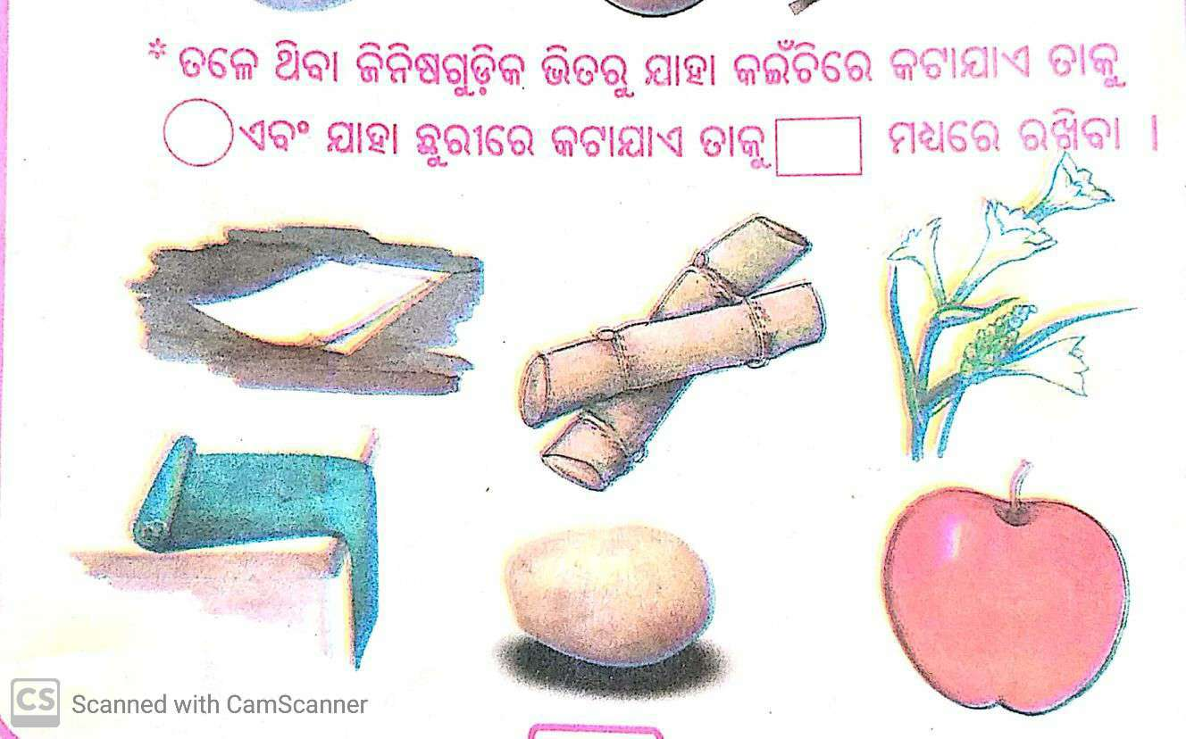

Slide 10
୬॰ ଆସ ପଢିବା
ନଈ
ଆଈ
ଗାଈ
ମାଈ
ଈଷ
ଧାଈ

Slide 11
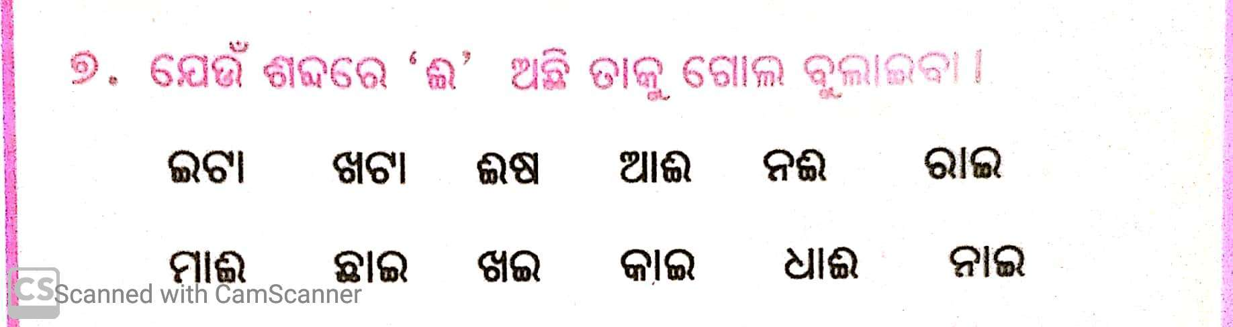

Slide 12
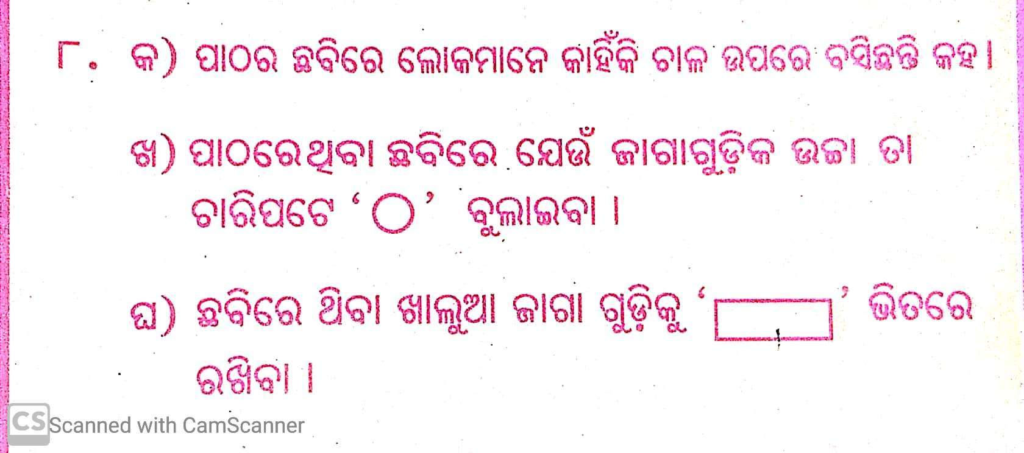

Slide 13
ଗୃହକର୍ମ
ଶ୍ରେଣୀ କାର୍ଯ୍ୟଟିକୁ ଅଭ୍ୟାସ କର

Slide 14
ଲବ୍ଧ ଜ୍ଞାନର ଫଳାଫଳ ପିଲାମାନଙ୍କର ପଠନ ,ଶ୍ରବଣ ଓ କଥନ ଶୈଳୀର ଅଭିବୃଦ୍ଧି ଘଟିବ |

Slide 15

THANKING YOU
ODM EDUCATIONAL GROUP

